Slide 1
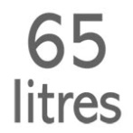
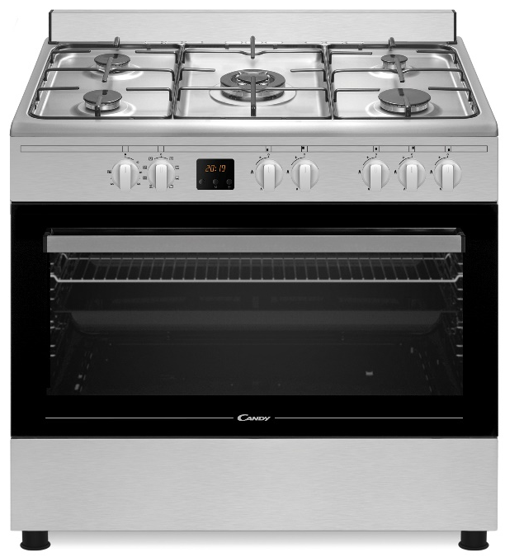
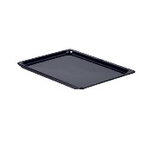
CCGM9025P-X
Volně stojící kombinovaný sporák šíře 90 cm
96, displej, 5 hořáků, Wok, smaltované podpěry, multifunkční trouba (pravý horký vzduch), drátěné pojezdy
Hlavní vlastnosti
Kapacita (l) 96
Energetická třída A
Spotř. en. Statický program (kWh) 1,03
Spotř. en. Nucená ventilace (kWh) 1,00
Celkový příkon (W) 3600
Trouba
Elektrická multifunkční
Počet programů 8 + světlo
Statický, Spodní ohřev, Horní ohřev, Multifunkční (kruhové topné těleso + ventilátor), Gril, Super Gril, Gril + ventilátor, Rozmrazování, Světlo
Funkce
Elektronický termostat
Programátor pečení
Elektronická minutka s odloženým startem pečení
Digitální displej
Otočné knoflíky
Varná deska
5 plynových hořáků
1x Rychlý 2,9 kW
1x Pomocný 0,95 kW
2x Střední 1,7 kW
1x Wok 3,5 kW
Elektrické zapalování v knoflíku
Smaltované podpěry hrnců
Bezpečnost
2 bezpečnostní skla
Tangenciální ochlazování trouby a dvířek
Bezpečnostní pojistky plynu
Konstrukce
Celoskleněná dvířka pro snadné čištění
Osvětlení žárovkou
Boční drátěné pojezdy
Polohovatelné nožičky (40 mm)
Výklopná přihrádka na plechy
Tryskly na zemní plyn a LPG jsou součástí výrobku
Příslušenství
1x plech
1x rošt
8 pečících programů
96
Multifunkční program –
Pravý horký vzduch
Boční drátěné pojezdy
Pro snadné vedení plechů
Vysoce výkonný hořák Wok 3,5 kW
Ochlazování trouby a dvířek
Logistická data
Kód 33002027
EAN 8016361994300
Provedení Nerez
Rozměry výrobku v x š x h (mm) 787 x 898 x 675
Čistá váha výrobku (kg) 70
Rozměry balení v x š x h (mm) 881 x 955x 675
Hmotnost s obalem (kg) 72,6
1 pečící rošt
1 plech

